Slide 1


Réunion d’Information Préalable (RIP)
Projet Parc éolien nivelles gertrude
- 16 mai 2023 -
Réunion d’information Préalable – 16 mai 2023 www.ventis.eu | VENTIS SA, rue As Pois 4D – 7500 Tournai

Slide 2
DEMANDE PERMIS CLASSE 1 – Projet Parc éolien Nivelles Gertrude
RÉUNION D’INFORMATION PRÉALABLE
16/05/2023
Réunion d’information Préalable – 16 mai 2023 www.ventis.eu | VENTIS SA, rue As Pois 4D – 7500 Tournai

Slide 3





BIENVENUE
MÉDIATEUR
CONTACT
Caroline MARLAIR
Rue Cahorday, 1 – 4671 Saive - Belgique
+32 4 78 24 25 02
caroline.marlair@com-une.be
www.com-une.be
En charge de la modération de la Réunion d’Information Préalable
Réunion d’information Préalable – 16 mai 2023 www.ventis.eu | VENTIS SA, rue As Pois 4D – 7500 Tournai

Slide 4
ORATEURS
PRÉSIDENCE DE LA RÉUNION – COMMUNE DE NIVELLES
Pierre HUART – Bourgmestre
Pascal RIGOT – Echevin du dévelopment durable
Christelle VERVOORT - Conseillère en Environnement, Responsable
BUREAU D’ÉTUDE – CSD
DEMANDEURS
Alessandra HOLLOGNE – Chef de projet
SOCIÉTÉ VENTIS
Benoît et Pierre MAT – Administrateurs
Réunion d’information Préalable – 16 mai 2023 www.ventis.eu | VENTIS SA, rue As Pois 4D – 7500 Tournai

Slide 5



Objectifs
POUR LE DEMANDEUR
POUR LE CITOYEN
DANS LA PROCÉDURE
Réunion de présentation de son projet
Information officielle et identique pour tous
Définir les contours de son projet qui sera l’objet de l’étude d’incidences sur l’environnement
Comprendre la proposition du futur projet
Emettre des observations et suggestions concernant le projet
Mettre en évidence les points particuliers : spécificités territoriales
Alimenter l’étude d’incidences par des sujets propres au territoire concerné
Initie la procédure légale
Débute l’étude d’incidences sur l’environnement
Réunion d’information Préalable – 16 mai 2023 www.ventis.eu | VENTIS SA, rue As Pois 4D – 7500 Tournai

Slide 6

procédure
01
02
03
04
05
06
07
08
09
10
RIP
COURRIER
EIE
ADAPTATION
DU PROJET
DÉPÔT À LA
COMMUNE
DÉCISION DE
COMPLÉTUDE
ENQUÊTE
PUBLIQUE
RAPPORT
CONJOINT
DÉCISION
STATUT
PERMIS
16/05/23
31/05/23
Réalisée par un bureau d’étude indépendant agréé par RW
En fonction des
recommandations
du bureau
réalisant
étude incidence
2° trim
2024
du dossier du FT/FD
+ Demande d’avis
aux instances
consultées
3ème trim 2024
Pendant 30 jours
des FT/FD
Permis conditionnel délivré
Refus
15 jours
140 jours
Possibilité d’écrire un courrier pour :
Compléter son intervention
Poser une question par écrit
Documenter son intervention par
  Un plan
  Une photo
  Une étude
  …
Commune de Nivelles
A l’attention du Collège communal
  Place Albert 1er, 2
  1400 Nivelles
Commune
+
Ventis SA
Rue As Pois, 4D
7500 Tournai
Copie au
Demandeur
Réunion d’information Préalable – 16 mai 2023 www.ventis.eu | VENTIS SA, rue As Pois 4D – 7500 Tournai

Slide 7


Déroulé de la réunion
LA RÉUNION
19:00 - 20:00
20:00 - 21:00
Présentation par les orateurs
  Présentation de Ventis
  Présentation du projet
Présentation du contenu d’une EIE (CSD)
  Questions – Réponses
Conclusions et fin de la réunion
Moment d’échanges informels
Réunion d’information Préalable – 16 mai 2023 www.ventis.eu | VENTIS SA, rue As Pois 4D – 7500 Tournai

Slide 8
Déroulé de la réunion
LA RÉUNION
19:00 - 20:00
20:00 - 21:00
Présentation par les orateurs
  Présentation de Ventis
  Présentation du projet
Présentation du contenu d’une EIE (CSD)
  Questions – Réponses
Conclusions et fin de la réunion
Moment d’échanges informels
Réunion d’information Préalable – 16 mai 2023 www.ventis.eu | VENTIS SA, rue As Pois 4D – 7500 Tournai

Slide 9
Présentation de ventis
Auteur du projet : Ventis SA
Société 100% wallonne
Active dans le développement, la construction et l’exploitation de parcs éoliens en Région Wallonne et en France
Réunion d’information Préalable – 16 mai 2023 www.ventis.eu | VENTIS SA, rue As Pois 4D – 7500 Tournai

Slide 10
Réalisations de ventis
56 éoliennes exploitées en Belgique et en France
15 éoliennes mises en coopérative ou PPP
28 éoliennes en construction
Exploitation en RW:
    - Parc éolien de Dour-Quiévrain (2005)
    - Parc éolien de Quévy (2008)
    - Parc éolien de Tournai (2010)
    - Parc éolien de Frasnes-lez-Anvaing (2012)
    - Parc éolien de La Louvière (2016)
    - Parc éolien de Nivelles (2017)
    - Extension La Louvière (2020)
    - Parc éolien de Courcelles (2022)
    - Parc éolien de Tournai Ouest (2023)
Réunion d’information Préalable – 16 mai 2023 www.ventis.eu | VENTIS SA, rue As Pois 4D – 7500 Tournai

Slide 11
Déroulé de la réunion
LA RÉUNION
19:00 - 20:00
20:00 - 21:00
Présentation par les orateurs
  Présentation de Ventis
  Présentation du projet
Présentation du contenu d’une EIE (CSD)
  Questions – Réponses
Conclusions et fin de la réunion
Moment d’échanges informels
Réunion d’information Préalable – 16 mai 2023 www.ventis.eu | VENTIS SA, rue As Pois 4D – 7500 Tournai

Slide 12
Contexte global / objectifs
Changements climatiques : qui en doute encore aujourd’hui ?
Tensions géopolitiques. Invasion de l’Ukraine par la Russie. Crise énergétique.
Risques liés à notre dépendance énergétique. Nécessité d’une transition rapide vers une énergie propre.
Plan « REPowerEU : Action européenne conjointe pour une énergie plus abordable, plus sûre et plus durable »
=> l’accélération de la transition écologique et le recours aux énergies vertes permettra non seulement de réduire nos émissions, mais également de réduire la dépendance à l’égard des importations de combustibles fossiles et de se prémunir contre les hausses de prix de l’énergie.
Objectifs Europe :
  Pour 2030, au moins 55% de réduction des émissions de GES par rapport à 1990
  Pour 2030, 9% de réduction de la consommation finale d’énergie par rapport à 2020
  En 2030, 40% de la production d’énergie devra provenir de SER.
Objectifs RW :
  Pour 2030, 55% de réduction des émissions de GES par rapport à 1990
  Entre 2020 et 2030, 11,45% de réduction de la consommation finale d’énergie par rapport au scénario de référence
  En 2030, production annuelle éolienne de 6.200 GWh (2020: 2.503 GWh pour 1.064 MW installés)
Réunion d’information Préalable – 16 mai 2023 www.ventis.eu | VENTIS SA, rue As Pois 4D – 7500 Tournai

Slide 13
Projet : historique et next step
1. Pré-étude de faisabilité
2. RIP (16 mai 2023)
3. EIE
4. Introduction de la demande de PU et enquête publique
Réunion d’information Préalable – 16 mai 2023 www.ventis.eu | VENTIS SA, rue As Pois 4D – 7500 Tournai

Slide 14
Projet : caractéristiques projet nivelles gertrude
Provinces | Brabant Wallon et Hainaut
Communes | Nivelles et Seneffe
Implantation | Au Sud du contournement Sud, le long du chemin de Fontaine Lévêque (Nivelles) et de la rue du Marais (Seneffe)
Nombre d’éoliennes max. | 4
Puissance nominale unitaire approximative | 6 MW
Hauteur totale envisagée | 200 m
Production estimée (an.) | 50 GWh /an*
1 Gwh = 1.000 MWh = 1.000.000 kWh
Pour un productible de 50 GWh/an :
Equivalent à la conso. annuelle d’environ | 14.285 ménages wallons **
Tonnes de CO₂ économisées par an | Plus de 22.000 t éq. CO2 Soit +/- 10.864 voitures***
Tonnes de CO₂ économisées sur 30 ans | Plus de 660.000 t éq. CO2
* Moyenne entre 9.000 MWh et 11.000 MWh par an et par éolienne
** Consommation moyenne annuelle par ménage : 3.700 kWh/an
*** 135 gr CO2/km et 15.000 km/an/voiture
Réunion d’information Préalable – 16 mai 2023 www.ventis.eu | VENTIS SA, rue As Pois 4D – 7500 Tournai

Slide 15
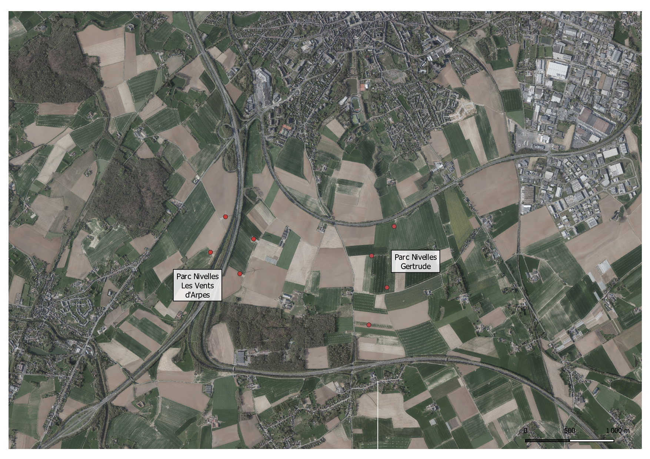
Projet : situation géographique
CARTE
Réunion d’information Préalable – 16 mai 2023 www.ventis.eu | VENTIS SA, rue As Pois 4D – 7500 Tournai

Slide 16
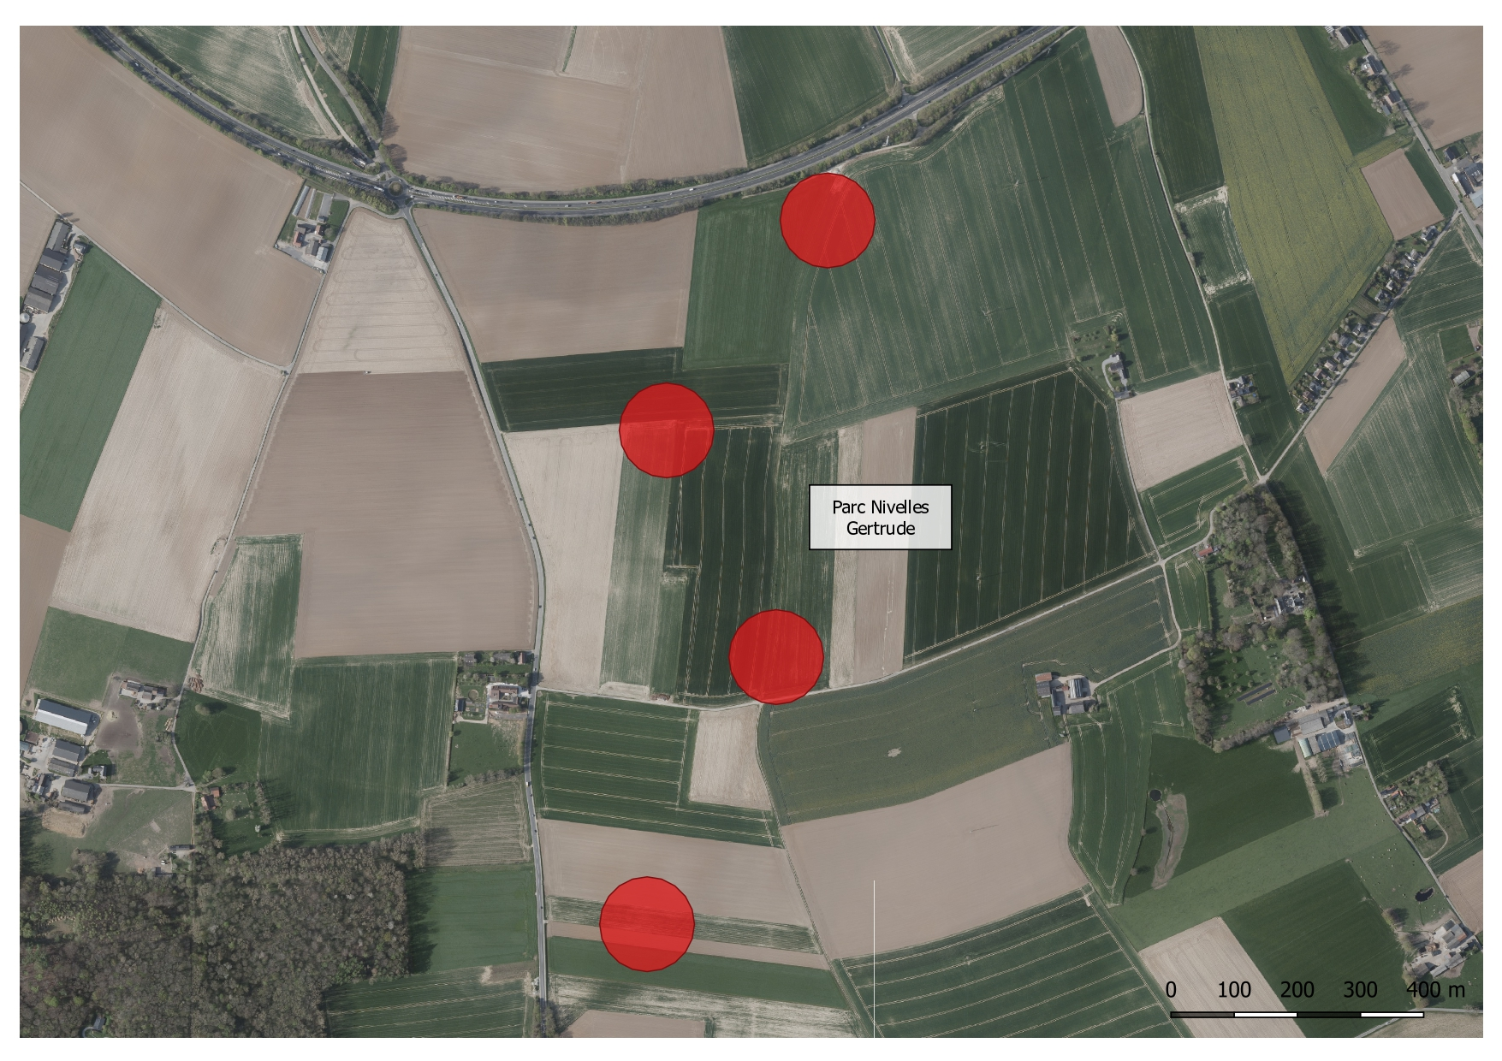
Projet : situation géographique
CARTE
Réunion d’information Préalable – 16 mai 2023 www.ventis.eu | VENTIS SA, rue As Pois 4D – 7500 Tournai

Slide 17
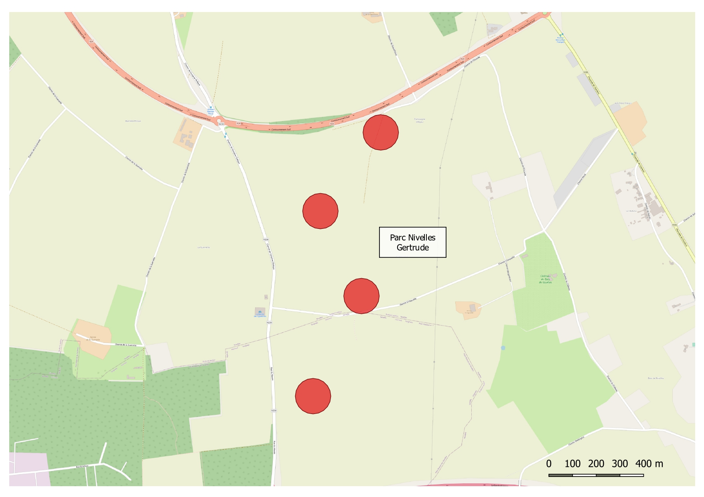
Projet : situation géographique
CARTE
Réunion d’information Préalable – 16 mai 2023 www.ventis.eu | VENTIS SA, rue As Pois 4D – 7500 Tournai

Slide 18
Merci pour votre attention
www.sertius.be
Réunion d’information Préalable – 16 mai 2023 www.ventis.eu | VENTIS SA, rue As Pois 4D – 7500 Tournai

Slide 19
Déroulé de la réunion
LA RÉUNION
19:00 - 20:00
20:00 - 21:00
Présentation du projet par les demandeurs
  Présentation de Ventis
  Présentation du projet
Présentation du contenu d’une EIE (CSD)
  Questions – Réponses
Conclusions et fin de la réunion
Moment d’échanges informels
Réunion d’information Préalable – 16 mai 2023 www.ventis.eu | VENTIS SA, rue As Pois 4D – 7500 Tournai

Slide 20

EIE : Étude d’incidences sur l’environnement
Alessandra Hollogne – CSD Ingénieurs
1/16
Réunion d’information Préalable – 16 mai 2023 www.ventis.eu | VENTIS SA, rue As Pois 4D – 7500 Tournai

Slide 21
Imposée par la législation
Pourquoi une étude d’incidences sur l’environnement ?
Les caractéristiques du projet sont telles qu’une étude d’incidences est imposée par la législation (P ≥ 3 MW)
La procédure est régie par le « Code de l’Environnement » et le « Code du Développement Territorial » (CoDT)
Étude d’incidences = Annexe à la demande de permis
www.csdingenieurs.be
2/16
Notes:
Présenter le cadre qui amène la nécessité d’une EIE
Les caractéristiques du projet sont telles qu’une étude d’incidences est imposée par la législation / par l’autorité compétente
Si nécessaire compléter oralement la justification → attention ne pas noter les rubriques (risque d’oubli ou d’erreur)
Rappeler qu’on est dans une procédure officielle régie par les Codes
Justification possible :
Type de projet listé comme devant faire l’objet d’une EIE (travaux extraordinaire sur un cours d’eau, …)
Terrain > 2 ha ;
Rubrique non classée mais nécessité d’EIE ;
Classe 1 ;
Imposition par autorité;
…

Slide 22
Un outil réalisé par un bureau agréé
Qu’est-ce qu’une étude d’incidences sur l’environnement ?
Un outil à plusieurs égards
  Outil d’orientation pour le demandeur
  Outil d’aide à la décision pour les autorités
  Outil d’information pour le public
Un bureau agréé par la Région wallonne
  Indépendance
  Compétences
  Expérience
➔ CSD Ingénieurs conseils
www.csdingenieurs.be
3/16
Notes:
Définir les principaux rôles de l’EIE :
Outil d’orientation pour le demandeur (challenge son projet)
Outil d’aide à la décision pour les autorités (ce n’est pas l’auteur de l’EIE qui décide!)
Outil d’information pour le public
L’agrément :
EIE doit être réalisée par une bureau agréé par le SPW
L’agrément couvre 3 choses importantes :
Indépendance du bureau (d’où le fait qu’on ne fait pas partie de l’équipe de conception) – amène un regard / une expertise externe sur le projet
Compétences et Expérience : dans toutes les thématiques de l’environnement
Dans le cas du présent projet c’est donc CSD Ingénieurs qui a été mandaté.

Slide 23

Un groupe européen d’ingénierie
Qui est CSD Ingénieurs ?
Une équipe pluridisciplinaire
> 850 collaborateurs dont 65 en Belgique
50 années d’expérience en Europe
> 30 années en Belgique
> 400 évaluations environnementales
Ancrage local :
Namur, Liège et Bruxelles
www.csdingenieurs.be
4/16
Notes:
Objectif des 2 slides : Rassurer en montrant que CSD est un poids lourd dans le domaine des évaluations environnementales (on n’est pas n’importe quel bureau et on en est pas à notre première évaluation)
Présenter le bureau CSD Ingénieurs : (bien de savoir finalement à qui on a affaire)
Appartenance à un groupe
> 300 Évaluations environnementales : préciser en Wallonie et à Bruxelles

Slide 24
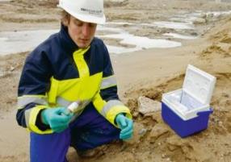

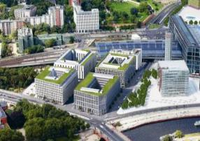
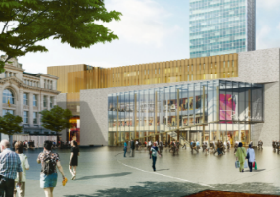
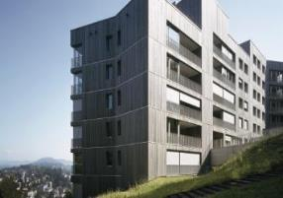
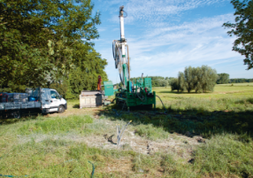
Un groupe européen d’ingénierie
Qui est CSD Ingénieurs ?
DÉPOLLUTION
DÉVELOPPEMENT DURABLE
& CERTIFICATION BREEAM®
NOTICES ET ETUDES D’INCIDENCES
& MOBILITÉ
PHYSIQUE DU BÂTIMENT, PEB & TECHNIQUES SPECIALES
GÉOTHERMIE
& ENERGIE RENOUVELABLE
www.csdingenieurs.be
5/16
Notes:
Nous sommes un bureau pluridisciplinaire actif dans l’ingénierie de l’environnement et l’ingénerie du bâtiment
(Laisser la dia 15 secondes mais ne rien dire de plus (pas d’intérêt))

Slide 25
Réunion d’information préalable (RIP)
Objectifs de la réunion?
DEMANDEUR
  Présentation de son projet
PUBLIC
  Informations – observations – suggestions
  → Points particuliers qui pourraient être abordés dans l'étude d'incidences
→ Présentation des alternatives raisonnablement envisageables par le demandeur
  Objectif : compléter le contenu ‘standard’ de l’EIE
www.csdingenieurs.be
6/16
Notes:
Retour sur l’objet de la réunion
Rappel que le code définit les rôles de chacun
Les remarques du public peuvent prendre 2 formes
Même s’il existe un contenu minimum pour les EIE, on invite le public à faire des remarques pour compléter ce contenu et éventuellement approfondir des sensibilités particulières.

Slide 26
Une étude qui aboutit sur des recommandations
Qu’est-ce qu’une étude d'incidences sur l'environnement ?
Réunion d’information du public
Observations
suggestions
Etude d’incidences
  Présentation de l’avant-projet
  Analyse de la situation existante de l’environnement
  Évaluation des effets du projet et son chantier sur l’environnement
Sol et Sous-sol, Eaux, Air et Climat, Milieu biologique, Paysage et Patrimoine, Acoustique, Ombrage, Activités socio-économiques, Infrastructures, Sécurité, Urbanisme et Aménagement du territoire, Mobilité, Déchets, …
  Étude des éventuelles alternatives
  Proposition de mesures pour éviter / réduire / compenser les incidences négatives sur l’environnement
  → Recommandations…
www.csdingenieurs.be
7/16
Notes:
L’EIE concrètement
Document de +/- 200 pages + RNT
Présentation plus détaillée du projet présenté ce soir
Screening systématique pour toutes les thématiques de l’environnement
Sitex = photo de la situation existante sans le projet → Base de données, relevés de terrain (bio, comptage mobilité, …) : donner des exemples concret pour le projet en question
Sitproj = imaginer la situation future avec le projet → modélisation, calcul, … : donner des exemples concrets pour le projet en question
Le CP est libre de détailler oralement l’une ou l’autre thématique spécifique au projet en question (mettre la thématique en gras)
Conclusion de l’analyse = recommandations (exemple : ajouter des places de parking, définir un volume pour un BO, …)

Slide 27
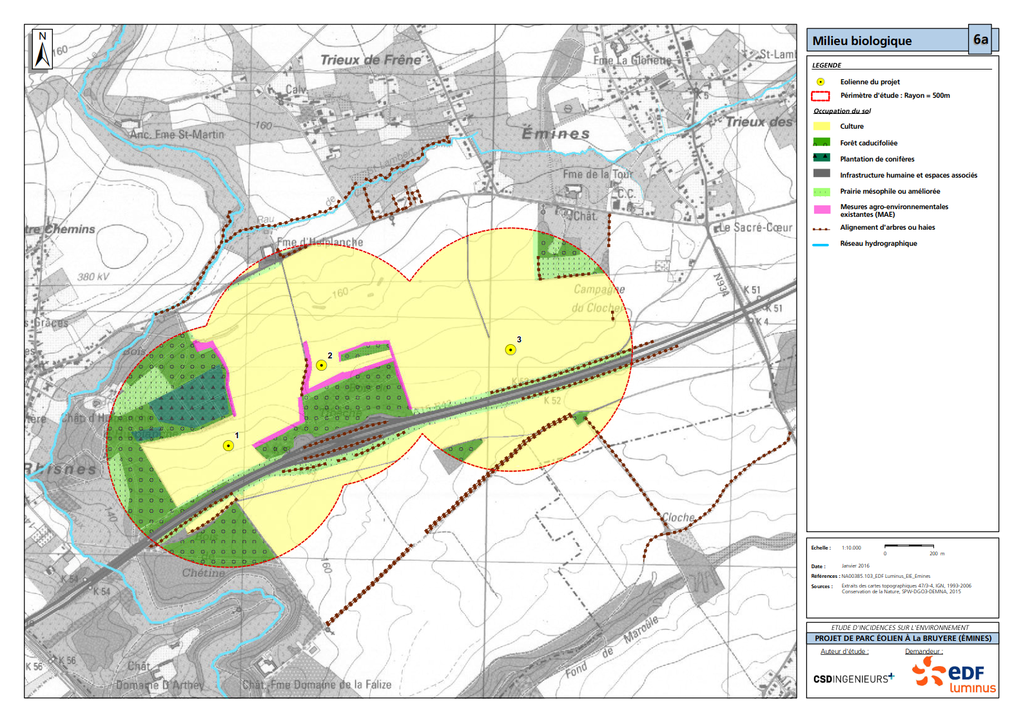


Contenu de l’étude d’incidences sur l’environnement
Qu’est-ce qu’une étude d'incidences sur l'environnement ?
  Exemple issu de l‘étude d‘incidences d’un autre projet éolien
Relevé habitat (rayon de 500m)
Relevés biologiques sur une année :
  Oiseaux (en nidification, en migration, hivernants)
  Chauves-souris
  → Caractérisation de la qualité biologique du site
13 février 2018 – Julien OTOUL
8/16

Slide 28
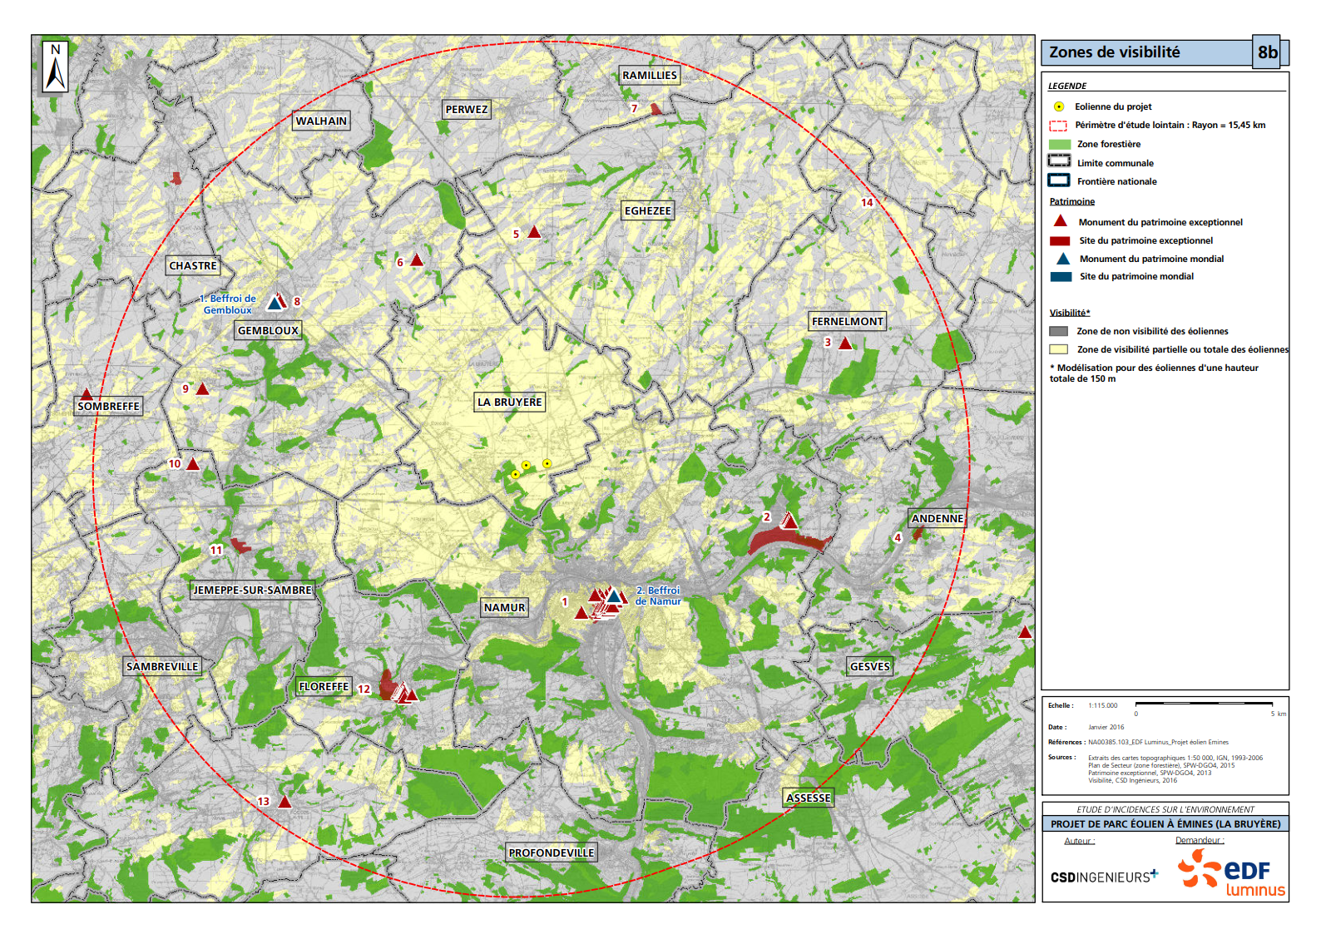
Contenu de l’étude d’incidences sur l’environnement
Qu’est-ce qu’une étude d'incidences sur l'environnement ?
  Exemple issu de l‘étude d‘incidences d’un autre projet éolien
Visibilité du projet :
  Modélisation sur base du relief et des zones boisées
  Périmètre d’étude d’environ 15 km (selon la formule du cadre de référence)
  Zones grises = projet non visible
13 février 2018 – Julien OTOUL
9/16

Slide 29
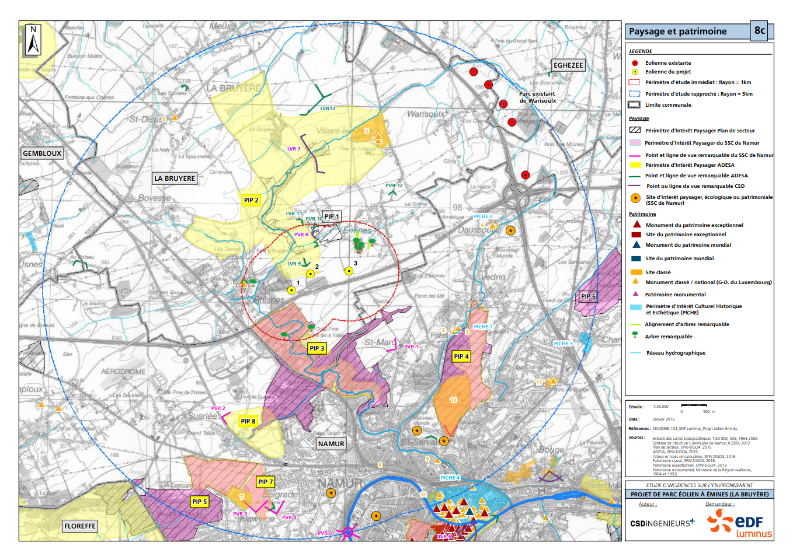
Contenu de l’étude d’incidences sur l’environnement
Qu’est-ce qu’une étude d'incidences sur l'environnement ?
  Exemple issu de l‘étude d‘incidences d’un autre projet éolien
Inventaire et caractérisation des zones d’habitat et habitations isolées
Qualité paysagère et patrimoniale :
  Périmètres d’intérêt paysager, points de vue remarquables, etc.
  Sites et monuments classés, etc.
13 février 2018 – Julien OTOUL
10/16

Slide 30
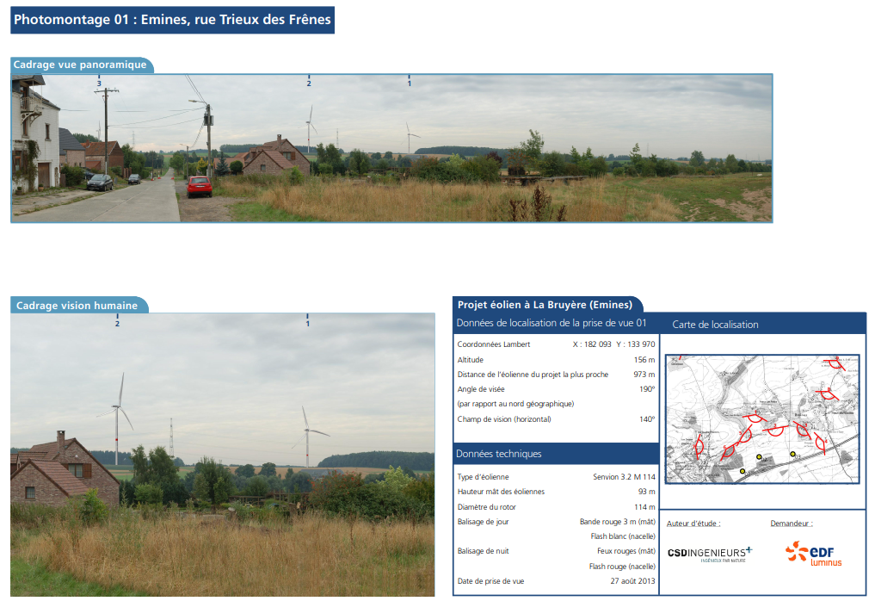
Contenu de l’étude d’incidences sur l’environnement
Qu’est-ce qu’une étude d'incidences sur l'environnement ?
  Exemple issu de l‘étude d‘incidences d’un autre projet éolien
Impact paysager :
Illustration par des photomontages depuis des zones habitées, points de vue, espaces publics, etc.
13 février 2018 – Julien OTOUL
11/16

Slide 31

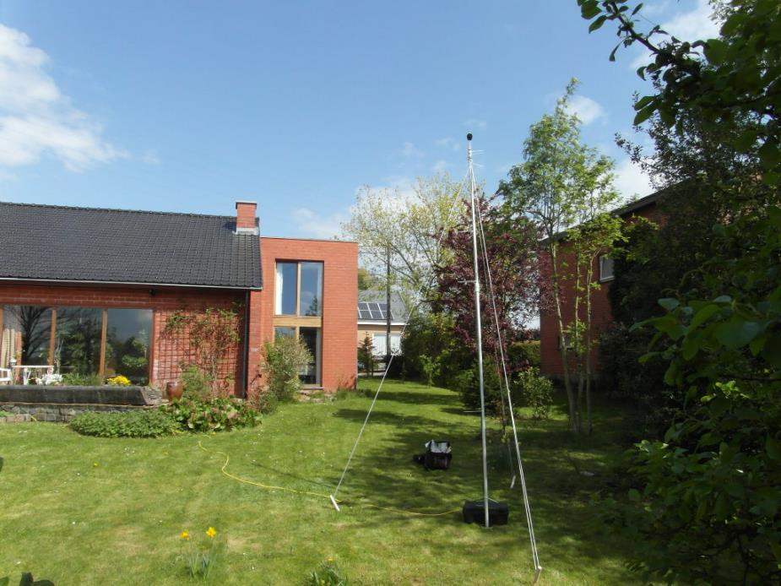
Contenu de l’étude d’incidences sur l’environnement
Qu’est-ce qu’une étude d'incidences sur l'environnement ?
  Exemple issu de l‘étude d‘incidences d’un autre projet éolien
Environnement sonore:
Mesure de bruit avec un sonomètre pour caractériser l’ambiance sonore existante au niveau des zones habitées proches
www.csdingenieurs.be
12/16

Slide 32
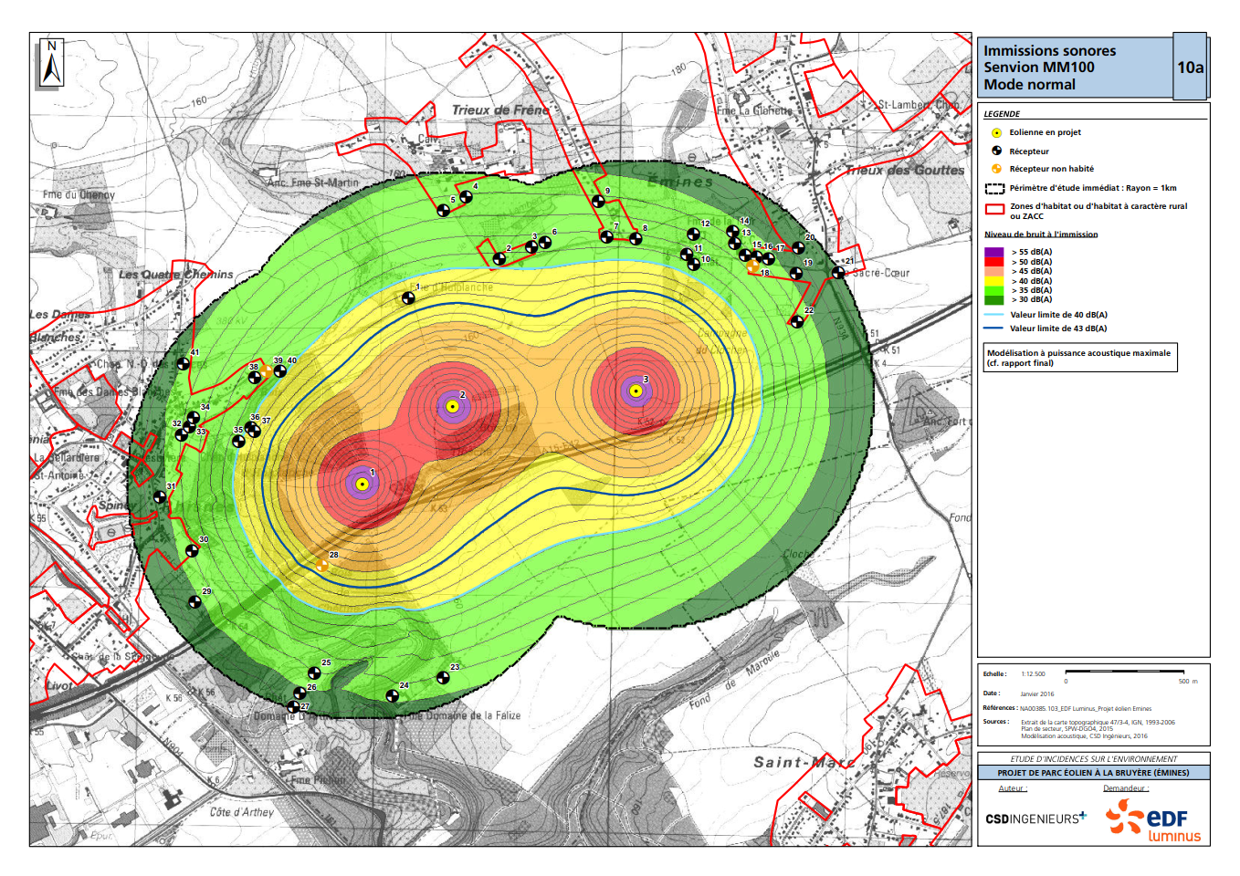
Contenu de l’étude d’incidences sur l’environnement
Qu’est-ce qu’une étude d'incidences sur l'environnement ?
  Exemple issu de l‘étude d‘incidences d’un autre projet éolien
Impact acoustique :
  Modélisation des niveaux sonores générés par le projet
  Comparaison aux valeurs limites réglementaires
Recommandations :
  Bridage acoustique si besoin
  Suivi acoustique post-implantation
13 février 2018 – Julien OTOUL
13/16

Slide 33
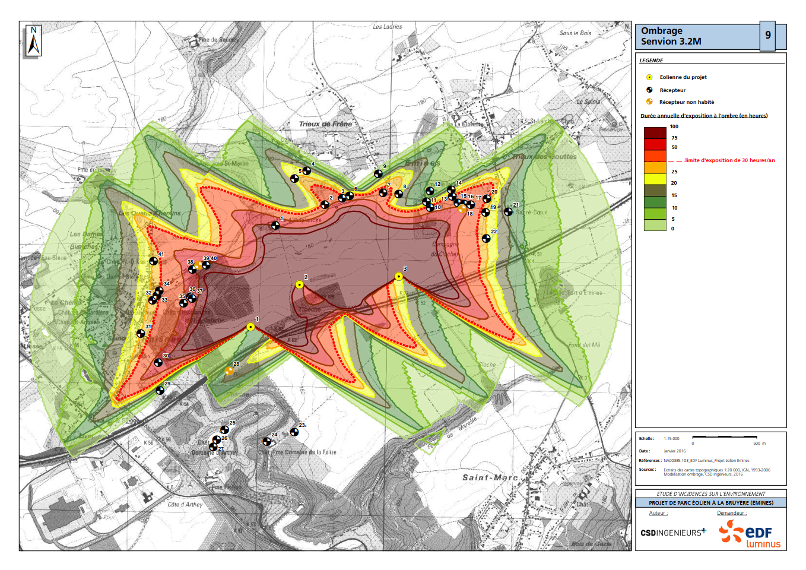

Contenu de l’étude d’incidences sur l’environnement
Qu’est-ce qu’une étude d'incidences sur l'environnement ?
  Exemple issu de l‘étude d‘incidences d’un autre projet éolien
Ombre mouvante :
  Modélisation des niveaux d’ombre générés par le projet
  Comparaison aux valeurs limites réglementaires
  (30 min/jour et 30 h/an)
Recommandations :
  Module d’arrêt si besoin
13 février 2018 – Julien OTOUL
14/16

Slide 34
L’étude d’incidences dans la procédure de demande de permis
Quand intervient l’étude d'incidences sur l'environnement ?
Projet actuel
Projet déposé
Réunion d’information du public
Observations
suggestions
Etude d’incidences
Intégration des recommandations de l’étude d’incidences dans le projet
Dépôt de la demande de permis
Enquête publique
Avis (services communaux et régionaux,
Pole Env, Pole AT, …)
Instruction admin. du dossier
Remarques population
Décision de l’Autorité compétente
www.csdingenieurs.be
15/16
Notes:
Recommandations adressées au demandeur / équipe de conception
Obligation d’y répondre → + ou – mais justification
Le tout (EIE + réponses aux recommandations) constitue une annexe à la demande de permis → soumis à enquête publique
Enquête publique :
2e opportunité pour le public de s’exprimer
Permet de voir l’évolution de l’avant-projet au projet via l’EIE
Différents avis sollicités dans le cadre de l’instruction dont celui du CWEDD. Important pour nous car porte sur 2 aspects : opportunité environnementale du projet et qualité de l’EIE → Évaluation continue des auteurs d’EIE. Ces avis sont publics → inviter à aller les consulter.

Slide 35
Merci pour votre attention
www.sertius.be
16/16
Réunion d’information Préalable – 16 mai 2023 www.ventis.eu | VENTIS SA, rue As Pois 4D – 7500 Tournai

Slide 36
Q&A
Questions
réponses
Réunion d’information Préalable – 16 mai 2023 www.ventis.eu | VENTIS SA, rue As Pois 4D – 7500 Tournai

Slide 37




animation
Avoir des échanges et un dialogue dans le respect
Que chaque intervenant puisse s’exprimer en toute liberté
Clôture de la réunion par un moment d’échanges
QUESTIONS - RÉPONSES
QUESTIONS - RÉPONSES
Faire en sorte que l’information soit la plus claire possible
Traduire certaines interventions en questions
Rester dans le sujet de la réunion
Réunion d’information Préalable – 16 mai 2023 www.ventis.eu | VENTIS SA, rue As Pois 4D – 7500 Tournai

Slide 38
Merci pour votre attention

